Slide 1


CONTENEDORES EN FIREFOX
Por Jordi Cuevas

Slide 2
Introducción
Los contenedores multicuentas son un complemento de Firefox que te permite separar trabajo, compras y navegación personal sin tener que limpiar el historial, iniciar y cerrar sesiones o utilizar varios navegadores. Es una versión mejorada de la característica Contenedores, incluida en Firefox Nightly y también en el experimento de Test Pilot, Contenedores de Firefox.

Slide 3
¿Qué son los contenedores?
Son pestañas, pero los sitios que visites en ellas tendrán acceso a un área separada del almacenamiento del navegador. Es decir, tus preferencias de la página, inicios de sesión y cualquier rastreo que sufras no se traspasará a la pestaña de otro contenedor. Lo mismo ocurre al contrario: todo lo que navegues en un contendor no afectará a tus inicios de sesión o rastreo de información en los otros contenedores.

Slide 4
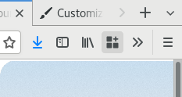
Cómo utlizar los contenedores multicuentas
Instala la extensión Firefox Multi-Account Containers desde la página de Complementos de Firefox. Para abrirlos, busca el icono de los contenedores en la barra de herramientas de Firefox:

Slide 5
Contenedores Multicuentas
Ten en cuenta que los contenedores están deshabilitados en la Navegación privada y cuando hayas seleccionado la opción No recordar el historial en las preferencias de privacidad.
Puedes crear nuevas pestañas de contenedores y cada una tendrá acceso a un área distinto del almacenamiento del navegador (por ejemplo, cookies o localStorage); los distintos contenedores nunca utilizarán el mismo área de almacenamiento. Las pestañas normales son el contenedor por defecto y seguirán funcionando tal como lo hacían antes de que activaras otros contenedores.

Slide 6
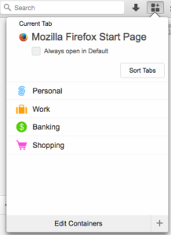
Cómo agregar, eliminar o editar los contenedores
Puedes crear, eliminar y editar contendores desde el menú Contenedores. Cuando haces clic en los botones Editar contenedores o +, podrás cambiar el color o el icono que se asocia a cada contenedor e incluso cambiarles el nombre.
about:preferences#containers

Slide 7
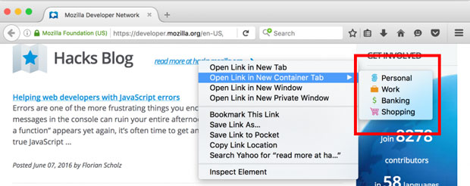
Abrir enlaces en pestañas nuevas y en los contendores
Puedes abrir enlaces en un nuevo contenedor o en uno diferente. Haz clic con el botón derecho en cualquier enlace y selecciona la opción Abrir enlace en pestaña de contenedor nueva y, a continuación, elige la que quieras. La nueva pestaña se abrirá en el mismo contenedor que la pestaña anterior.

Slide 8
Qué puedes hacer con los Contenedores multicuentas
1. Iniciar sesión en varias cuentas a la vez en un mismo navegador. Por ejemplo, si tienes una cuenta personal y otra profesional en Gmail, podrás utilizar distintos contenedores para iniciar sesión en cada una de ellas.
2. Protegerte del rastreo sin tener que cerrar sesión en los sitios web mientras navegas. Los sitios que visitas en un contenedor no pueden rastrear tu actividad en otros contenedores.
3. Protegerte contra los ataques de seguridad en la web. Cualquier clic que hagas en un enlace malicioso en un contendor solo afectará a ese contenedor, no podrá afectar también a la información que se almacene en los otros contendores.

Slide 9
Qué puedes hacer con los Contenedores multicuentas
4. Asignar un sitio web a un contenedor determinado para que siempre se abra ahí. Así te puedes proteger frente a posibles accidentes, como por ejemplo visitar una página de compras mientras estás en el contenedor de finanzas.
5. Ocultar y mostrar: Imagina que utilizas el navegador tanto para tareas personales como profesionales

Slide 10
Contenedor para Facebook

Slide 11
Contenedor de Facebook: evita que Facebook rastree tus visitas a otros sitios web
El contenedor de Facebook es un complemento que puedes instalar en la versión para escritorio de Firefox y así evitar que Facebook rastree tu actividad en otros sitios web. Podrás seguir utilizando Facebook.com, el Messenger de Facebook e Instagram y protegiendo tu privacidad al mismo tiempo.

Slide 12
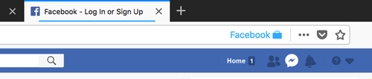
¿Cómo funciona el contenedor de Facebook?
El complemento mantiene abierta tu sesión de Facebook y de otros sitios relacionados (Messenger e Instagram) en un contenedor diferente para evitar que rastree tu actividad en otros sitios web. Cuando instales el complemento por primera vez, se cerrará sesión en tu cuenta de Facebook y se eliminarán las cookies que utiliza Facebook para rastrearte.
Cada vez que visites Facebook o cualquier página relacionada, se abrirá en el contenedor de Facebook, totalmente separado de las otras páginas que visites. Cuando navegues fuera del contenedor, Facebook no podrá recopilar información de navegación y conectarla a tu identidad de Facebook.

Slide 13
¿Cómo se ven afectadas las funciones de Facebook?
El contenedor de Facebook evita que se enlace tu actividad en otras páginas con tu identidad de Facebook. Por tanto, no funcionarán las siguientes opciones:
1. Los botones “Me gusta” y los comentarios incrustados de Facebook en otros sitios web - Por que como solo has iniciado sesión en Facebook en el contenedor, los botones “Me gusta” y los comentarios incrustados de Facebook en otros sitios web no funcionarán.
2. Iniciar sesión o crear cuentas en otros sitios web a través de Facebook - Los sitios web que te permiten crear una cuenta o iniciar sesión a través de Facebook no funcionarán correctamente en general.

